Slide 1



ỦY BAN NHÂN DÂN PHƯỜNG VIỆT HƯNG
  TRƯỜNG MẦM NON ÁNH SAO
GIÁO ÁN KỸ NĂNG CHO TRẺ NHÀ TRẺ
Đề tài: Dậy trẻ kỹ năng chào hỏi lễ phép
Lứa tuổi: Nhà trẻ ( 24 -36 tháng)
Người thực hiện: Nguyễn Thị Thu Hà
Năm học: 2025-2026

Slide 2

I. MỤC ĐÍCH – YÊU CẦU
1. Kiến thức:
- Trẻ biết hỏi lễ phép với nguời lớn.
- Biết câu hỏi phù hợp với bạn bè.
2. Kỹ năng:
- Rèn thói quen hỏi cho trẻ, nói to, rõ ràng, ứng xử lễ phép với mọi người.
- Rèn luyện kỹ năng tự tin khi giao tiếp, phát triển ngôn ngữ cho trẻ.
3. Thái độ:
- Trẻ thú vị tham gia hoạt động.
- Giáo dục trẻ yêu quý, lễ phép với ông bà, bố mẹ,cô giáo và mọi người xung quanh.

Slide 3

II. CHUẨN BỊ:
1. Đồ dùng của cô:
- Giáo án pp, ti vi, loa đài.
- Nhạc bài hát: Chim vành khuyên, lời chào buổi sáng, Hello.
- Hình ảnh: Bé chào cô giáo, ông, bà, bố mẹ, khách đến thăm nhà…
2. Đồ dùng của trẻ:
- Tạo tâm thế thoải mái cho trẻ.
- Thân, ghế cho trẻ ngồi.
3. Địa điểm:
- Tại nhóm lớp 24-36 tháng.
- Lớp học sạch sẽ, đảm bảo an toàn.
- Trẻ ngồi ngồi hình vòng cung.

Slide 4

III. PHƯƠNG PHÁP – HÌNH THỨC TỔ CHỨC:
Hoạt động 1: Ổn định tổ chức
Cô và trẻ hát: : Lời chào buổi sáng

Slide 5

HOẠT ĐỘNG 2:
PHƯƠNG PHÁP – HÌNH THỨC TỔ CHỨC

Slide 6

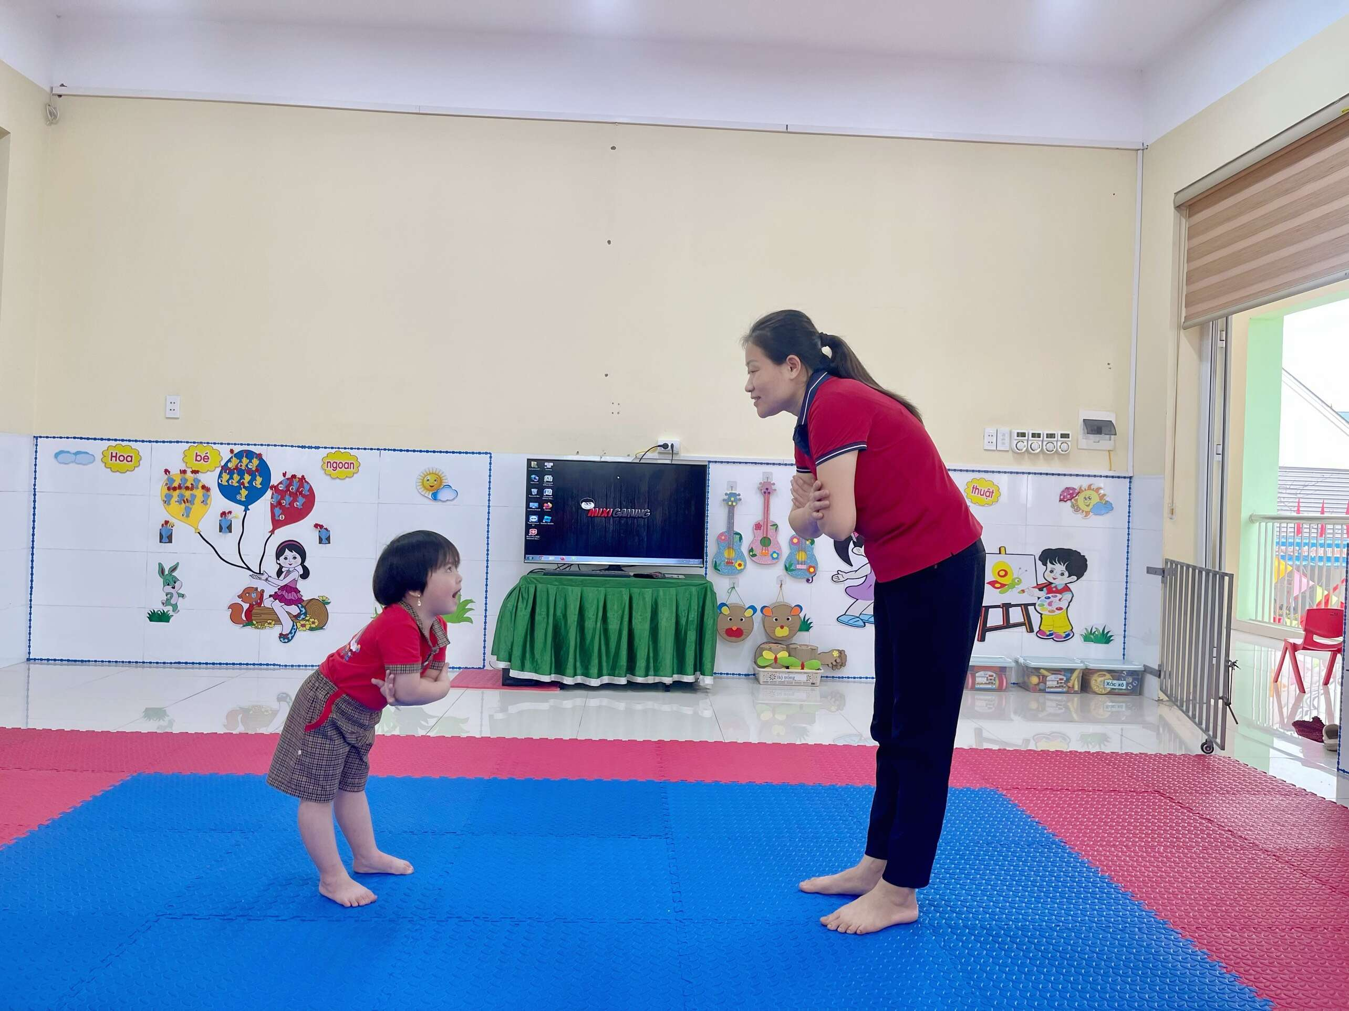
a. Cô cho trẻ xem video hướng dẫn cách chào hỏi:

Slide 7

b .Cô hướng dẫn lại cách chào hỏi:
Cô làm mẫu: Phân tích khi chào các con đứng đẹp, khoanh tay trước kích, đầu hơi thở, cười tươi, rồi nói lời chào “con chào cô ạ”, khi nói giọng nói phải rõ ràng.

Slide 8

c. Trẻ thực hành:
- Cho trẻ thực hiện: Cả lớp, tổ, nhóm, cá nhân. (Cô chú ý quan sát, sửa sai, khuyến khích trẻ).

Slide 9
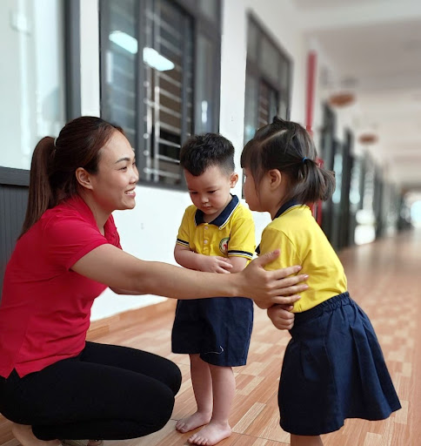
* Khi đến lớp chào cô giáo.

Slide 10
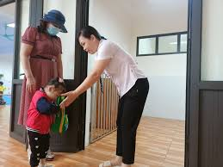
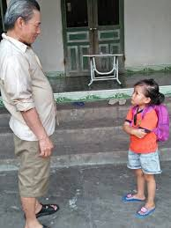
- Khi đi học về, hay đi đâu về các con chào ai? Chào ông, bà …

Slide 11

* Giáo dục:
lời chào rất quan trọng, có thể hiện sự phép phép, phiền phức và tôn trọng đối với người lớn tuổi. Vì vậy mà mỗi khi những người gặp gỡ những người lớn tuổi hơn, chúng tôi phải chào hỏi lễ phép.

Slide 12
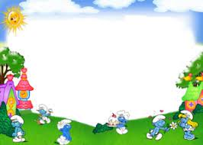
HOẠT ĐỘNG 3: KẾT THÚC
Cho trẻ đọc bài thơ: “Chim vàng khuyên”

